Slide 1
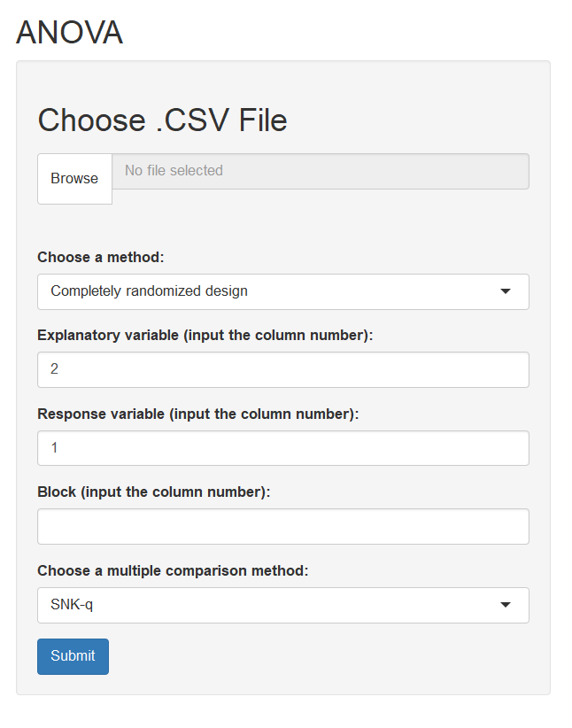
界面介绍
导入数据
选择方差分析方法
输入指标变量列数
输入分组变量列数
输入区组
选择多重比较方法
点击查看结果

